Slide 2
01
02
03
04
05
Hintergrund
Die Vorlage
Die Argumente
Die Allianz
Die Kampagne

Slide 3
01 Hintergrund

Slide 4
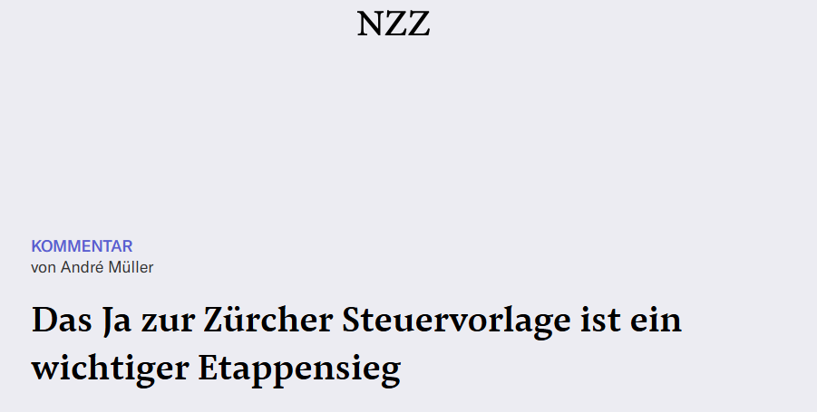
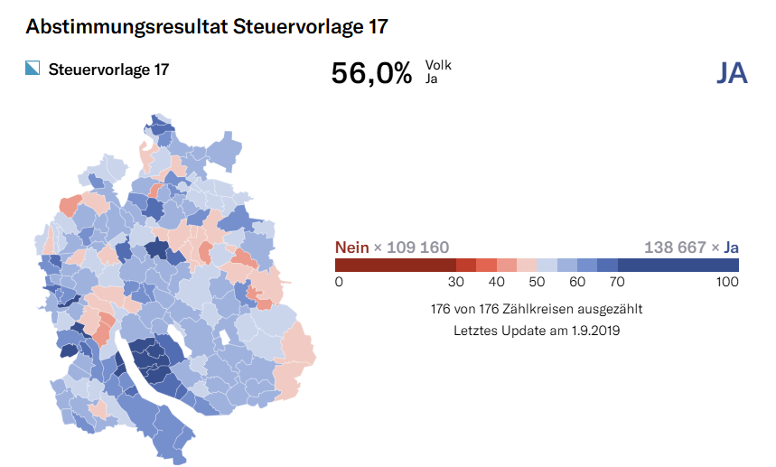
01 Hintergrund
2019 hat der Kanton Zürich (im Zuge der Umsetzung der Vorlage Steuerreform und AHV-Finanzierung STAF) den sog. ersten Schritt der Steuervorlage 17 auf den Weg gebracht.
Dieser sah vor, den Gewinnsteuersatz für Unternehmen moderat von 8% auf 7% zu senken.
Nachdem ein linkes Referendum mit 44% scheiterte, wurde die Steuerentlastung 2021 umgesetzt.
Damals war bereits vorgesehen, dass der Regierungsrat in einem zweiten Schritt eine weitere Entlastung beim Gewinnsteuersatzes um einen Prozentpunkt vorschlagen sollte.

Slide 5
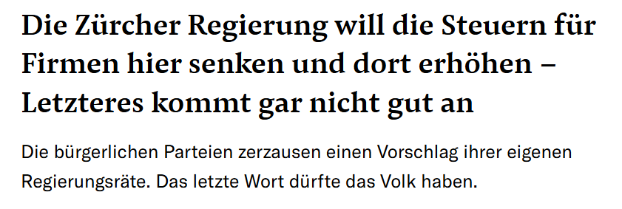
01 Hintergrund
Im November 2023 legte der Regierungsrat einen entsprechenden Vorschlag für die erneute Senkung der Gewinnsteuer von 7% auf 6% vor.
Dieser sah auch vor, die Steuerentlastung durch eine gleichzeitige Erhöhung der Teilbesteuerung der Dividenden von heute 50% auf künftig 60% auszugleichen.
Um KMU nicht noch stärker zu belasten, wurde die Erhöhung der Dividendenbesteuerung im Kantonsrat aus der Vorlage gestrichen.
Die Senkung der Gewinnsteuer wurde im November 2024 mit einer grossen Mehrheit aus SVP, FDP, Die Mitte und GLP im Kantonsrat angenommen.

Slide 6
01 Hintergrund
Eine Allianz aus SP, Grünen und AL hat daraufhin auf mehreren Ebenen das Referendum ergriffen.
Neben einem Gemeindereferendum, initiiert durch die linke Mehrheit im Zürcher Stadtrat, wurden im Dezember die erforderlichen Unterschriften für ein Volksreferendum gegen die Vorlage eingereicht.
Die Steuervorlage wird voraussichtlich im Mai oder im September 2025 zur Abstimmung kommen.

Slide 7
02 Die Vorlage

Slide 8
02 Die Vorlage
Warum braucht es die Steuervorlage?
Das Problem ist ernst: Zürich verliert seit Jahren massiv an Wirtschaftskraft, da Firmen in benachbarte Kantone abwandern.
2023 hat Zürich unter dem Strich 85 Unternehmen verloren, 2022 waren es 137, 2021 waren es 347 Firmen.
Grund dafür ist, dass Zürich nach Bern die höchste Steuerbelastung für Unternehmen in der ganzen Schweiz hat.
Damit der Kanton weiter Motor und Herz der Schweizer Wirtschaft bleibt, muss diese Entwicklung gestoppt werden.

Slide 9
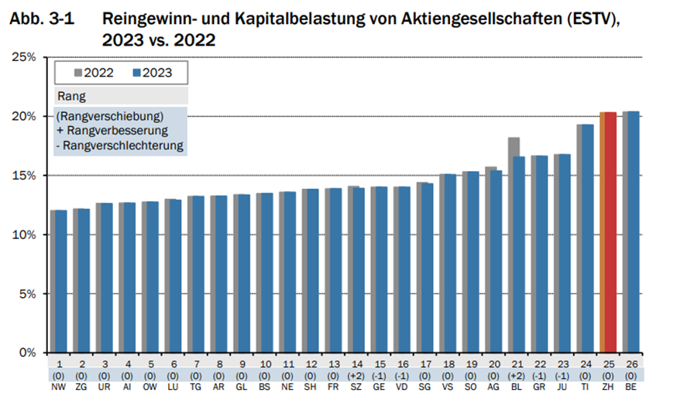
02 Die Vorlage
Die Lösung liegt auf der Hand
Die Erfahrung anderer Kantone zeigt, dass gezielte Steuererleichterungen der richtige Weg sind, um Firmen und damit Arbeitsplätze im Kanton zu halten.
Durch die massvolle Entlastung der Steuervorlage kann Zürich mit den umliegenden Kantonen gleichziehen und wird wieder attraktiver für Unternehmen.
Die Steuervorlage ist also eine gute Investition in unseren Standort Zürich.

Slide 10
02 Die Vorlage
III. Wir alle profitieren von der Vorlage
Heute machen die Unternehmenssteuern rund 20% des gesamten Steueraufkommens des Kantons aus.
Diesen Beitrag gilt es zu erhalten und auszubauen, damit wir uns wichtige Investitionen in Bildung und Infrastruktur auch in Zukunft leisten können.
Zudem zeigt die Erfahrung mit dem ersten Schritt der Steuervorlage, dass die befürchteten Steuerausfälle nicht eintreten.
Im Gegenteil: Seit 2021 sind die Erträge aus der Unternehmenssteuer weiter gestiegen.

Slide 11
03 Die Argumente

Slide 12
03 Die Argumente
Das sind die wichtigsten Pro-Argumente (empirisch basiert):
1
5
Aufgrund der hohen Steuerbelastung verschieben viele Firmen wichtige Bereiche und bedeutende Personalbestände in benachbarte Kantone. Die Senkung der Gewinnsteuer sichert Arbeitsplätze in Zürich.
In den letzten 20 Jahren ist Zürich im Steuerranking der Kantone immer weiter zurückgefallen. 2006 war Zürich im Mittelfeld. Heute ist der Kanton Schlusslicht. Es darf nicht sein, dass unser Kanton im Steuerranking auf dem vorletzten Platz rangiert.
2
6
Erfahrungen anderer Kantone zeigen, dass die Senkung der Gewinnsteuer keine Mindereinnahmen verursacht. Im Gegenteil: Wenn der Kanton attraktiver für Unternehmen wird, können die Einnahmen langfristig wieder steigen. Davon profitieren wir alle.
Andere Kantone senken ihre Steuern und profitieren davon, dass Zürich immer unattraktiver für Unternehmen wird. Mit der Senkung der Gewinnsteuer sorgen wir dafür, dass die Steuern in unserem Kanton bleiben.
3
Aufgrund der hohen Steuerbelastung verlassen immer mehr Firmen den Kanton Zürich und wandern nicht nur in den Kanton Zug, sondern auch in weitere benachbarte Kantone (AG, TG, SG, SH) ab. Die Senkung der Gewinnsteuer stoppt den Wegzug.
7
Mit der Senkung der Gewinnsteuer stärken wir alle Unternehmen im Kanton Zürich. Auch KMU profitieren davon. Und gerade KMU sind für das Steueraufkommen des Kantons besonders wichtig..
4
8
Durch die Senkung der Gewinnsteuer wird der Kanton Zürich wieder attraktiver für Firmenansiedlungen. So holen wir langfristig Steuereinnahmen wieder zurück.
Die Abwanderung von Firmen betrifft nicht nur die Stadt Zürich, sondern insbesondere auch das Zürcher Umland. Dadurch werden viele Orte zu «Schlafgemeinden», zu denen die dort wohnenden Pendler keinen Bezug haben und die sich auch nicht ins Dorfleben integrieren.

Slide 13
04 Die Allianz

Slide 14
04 Die Allianz
In der «Allianz für einen starken Standort Zürich» haben sich zahlreiche Akteure aus der Zürcher Wirtschaft und Politik zusammengeschlossen, um gemeinsam die Steuervorlage zu unterstützen.
Webseite der Allianz

Slide 15
05 Die Kampagne

Slide 16
05 Die Kampagne

Slide 17
05 Die Kampagne

Slide 18
05 Die Kampagne

Slide 19
05 Die Kampagne

